Slide 1

El Riesgo Cardiovascular En La Mujer
Fecha de elaboración Mayo 2025
Dr./Dra.____________________
MA-ES-NOP-2500012

Slide 2
Declaración de conflicto de interés:

Slide 3
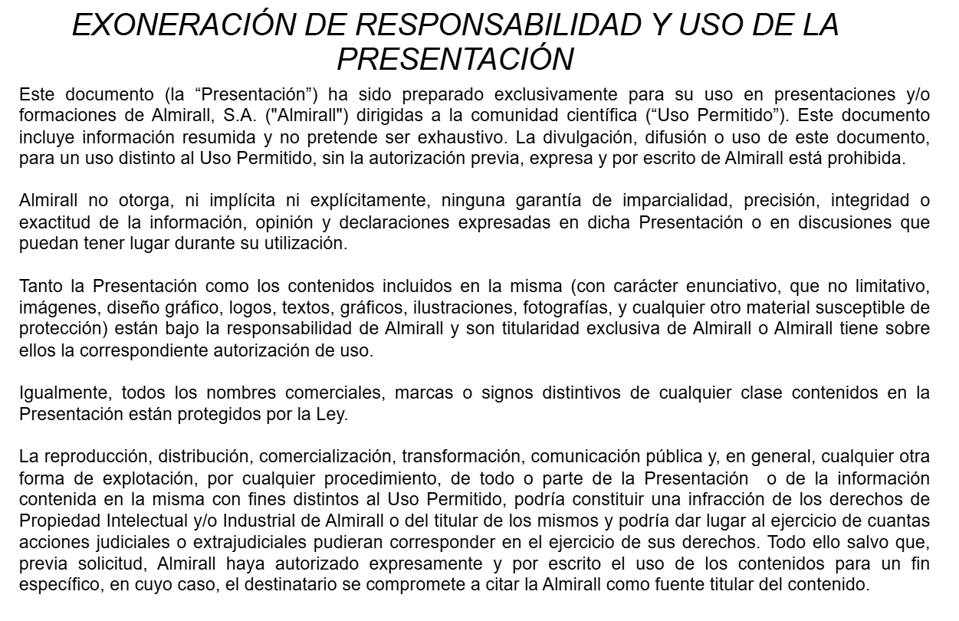

Slide 4
Índice:
EPIDEMIOLOGÍA
FACTORES DE RIESGO CARDIOVASCULAR EN LA MUJER:
  Factores específicos del sexo
  Factores tradicionales
  Determinantes sociales de la salud
MANEJO DEL RIESGO CARDIOVASCULAR EN LA MUJER
MA-ES-NOP-2500012

Slide 5
EPIDEMIOLOGÍA
MA-ES-NOP-2500012

Slide 6
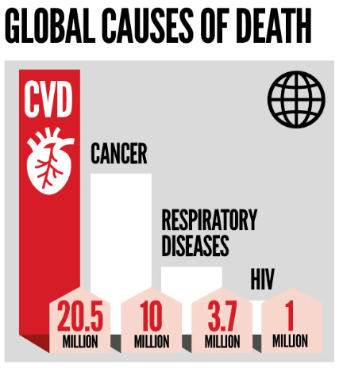
Las enfermedades CVs son la primera causa de muerte a nivel mundial
3
Las enfermedades cardiovasculares (ECV) son la 1ª causa de muerte a nivel mundial^{1,3}
Muertes anuales:
42,5% en Europa², 32% a nivel mundial¹
MA-ES-NOP-2500012
1. Cardiovascular Diseases (CVDs). Available online: (https://www.who.int/es/newsroom/factsheets/detail/cardiovascular-diseases-(cvds)). 2. Cardiovascular Diseases (CVDs). Available online: (https://www.who.int/europe/news-room/fact-sheets/item/cardiovascular-diseases).
3. Sources: World Health Organization, IHME, Global Burden of Disease Cardiovascular Disease Infographic - World Heart Federation

Slide 7
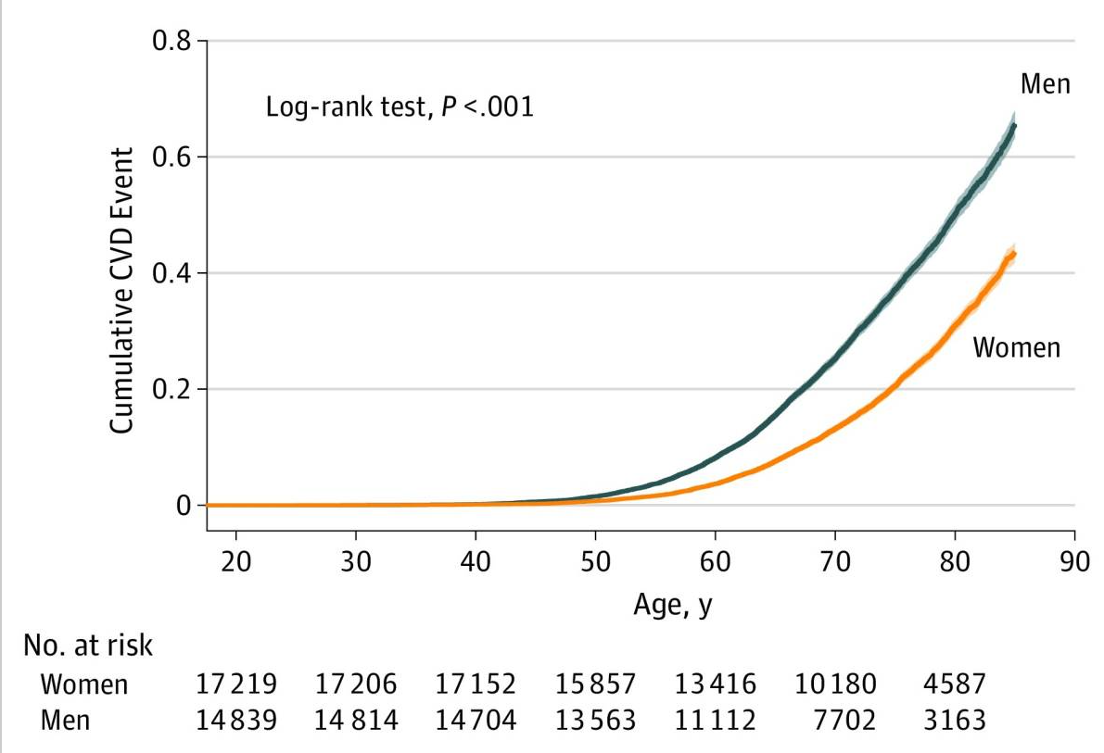
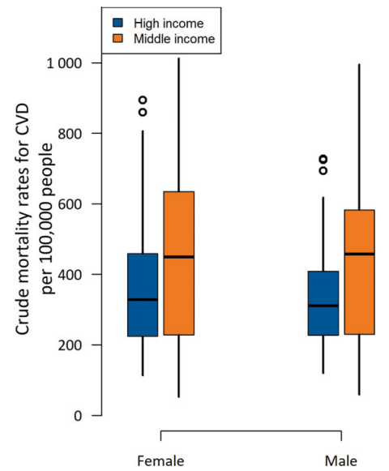
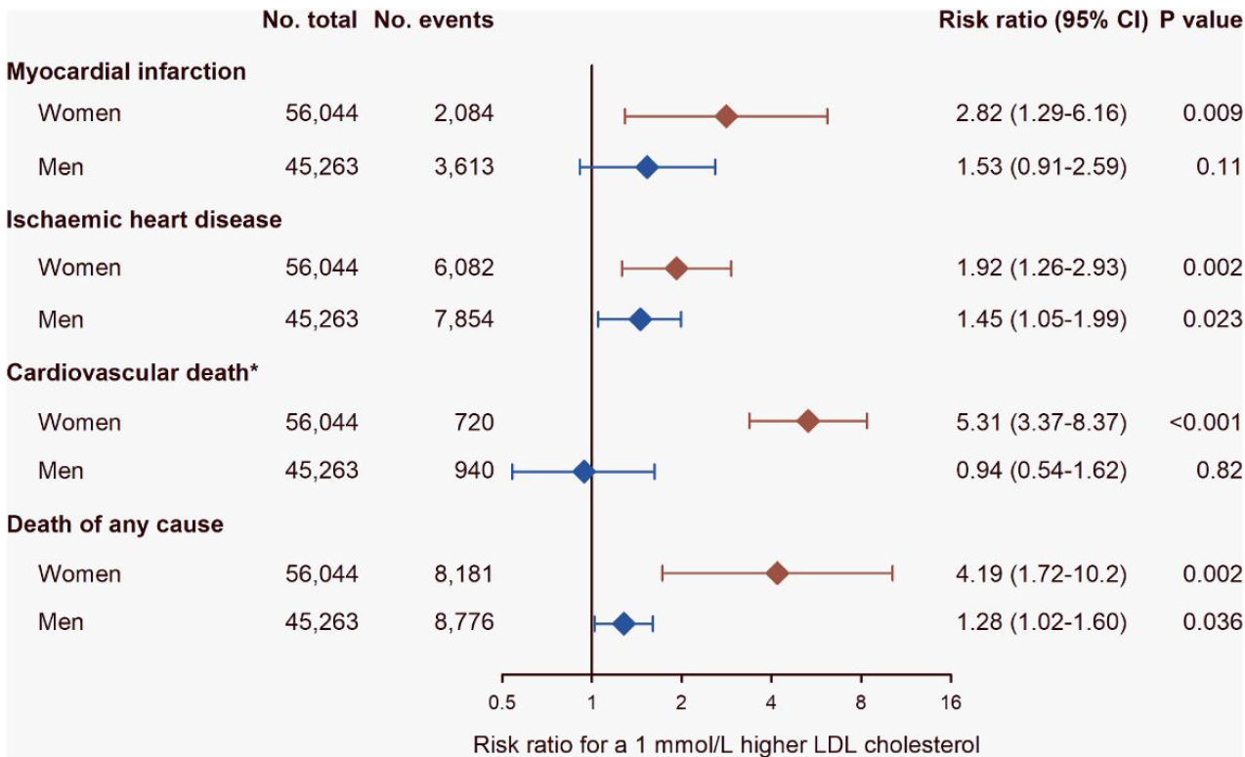
La prevalencia y muerte por enfermedades CVs difieren entre sexos
Diferencias de la incidencia de enfermedades cardiovasculares (ECV) por sexo¹.
Efecto causal de un nivel de LDL-C 1 mmol/L más alto en el riesgo de muerte CV y muerte por cualquier causa en mujeres y hombres de la población general²
Mortalidad bruta por ECV estratificadas por sexo y estatus de ingresos nacional³
MA-ES-NOP-2500012
Ji H, et al. JAMA Cardiol 2020;5:19–26.
Lennep J, Eur Heart J. 2023 Oct 14;44(39):4157-4173
Eur Heart J. 2022 Feb 22;43(8):716-799.
Aunque la incidencia acumulada de ECVs graves es mayor en los hombres que en las mujeres a lo largo de la vida¹…
… La mortalidad cardiovascular es significativamente más alta en mujeres que en hombres^{2,3}.
1. Ji H, et al. Sex differences in blood pressure trajectories over the life course. JAMA Cardiol 2020;5:19–26. https:// doi.org/10.1001/jamacardio.2019.5306. 2. Lennep J, Tokgözoğlu L. et al. Women, lipids, and atherosclerotic cardiovascular disease: a call to action from the European Atherosclerosis Society. Eur Heart J. 2023 Oct 14;44(39):4157-4173. doi: 10.1093/eurheartj/ehad472. 3. Timmis A, Vardas P, et al. European Society of Cardiology: cardiovascular disease statistics 2021. Eur Heart J. 2022 Feb 22;43(8):716-799. doi: 10.1093/eurheartj/ehab892.

Slide 8
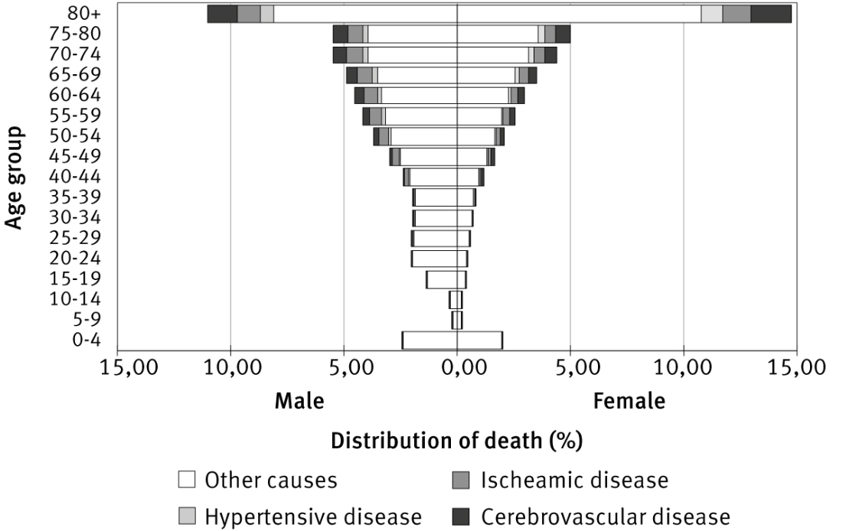
La muerte CV empieza a ser mucho más significativa en la mujer posmenopausia
Distribución de % de muertes por algunas enfermedades cardiovasculares, según sexo y grupo de edad Brasil - 2010¹
Esto indica la presencia de factores de riesgo cardiovasculares específicos del sexo.
MA-ES-NOP-2500012
La mortalidad CV aumenta significativamente ≥40 años en ambos sexos. Pero, la mortalidad CV en las mujeres llega a alcanzar y superar los niveles en hombres a partir de la menopausia.¹
1. Araujo RH, et al. How may the reduction of some cardiovascular diseases affect Brazilian population’s life expectancy? Brazilian Journal of Population Studies 2021. Doi: 10.20947/S0102-3098a0174

Slide 9
FACTORES DE RIESGO CARDIOVASCULAR EN LA MUJER
MA-ES-NOP-2500012

Slide 10
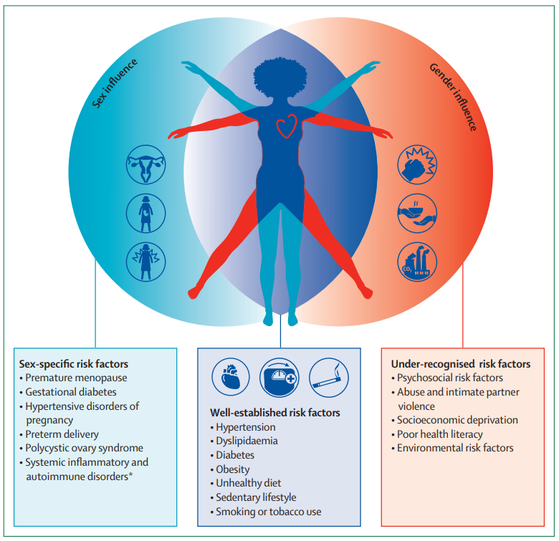
Los factores de riesgo cardiovascular de la mujer
Factores de RCV en la mujer¹
Los factores de riesgo CV de la mujer incluyen¹:
Factores específicos del sexo de la mujer
Factores compartidos con los hombres:
  Factores tradicionales (modificables y no modificables, endógenos y exógenos)
  Determinantes sociales de la salud (factores psico-socio-económicos)
MA-ES-NOP-2500012
1. Vogel B, Acevedo M, et al. The Lancet women and cardiovascular disease commission: reducing the global burden by 2030. Lancet 2021;397:2385–438. https://doi.org/10.1016/S0140-6736(21)00684-X
Lancet 2021;397:2385–438

Slide 11
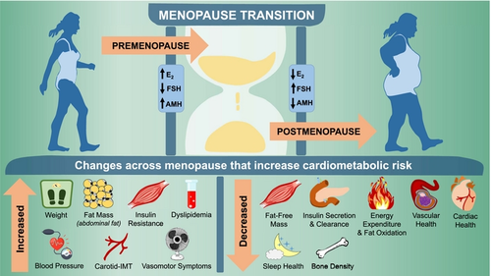
Factores de riesgo cardiovascular de la mujer
Factores específicos del sexo: transición menopáusica
La transición menopáusica, se asocia con cambios metabólicos significativos y un desplazamiento hacia un perfil lipídico más aterogénico¹⁻³.
Aumenta el colesterol total, c-LDL y TGs, y se alteran de forma desfavorable los c-HDL y Lp(a)¹⁻³.
MA-ES-NOP-2500012
Estos cambios lipídicos, que contribuyen a un mayor riesgo de ECVA, son influenciados por los disminuidos niveles de estrógeno y el envejecimiento cronológico¹⁻³.
Obesity (Silver Spring) . 2022 Jan;30(1):14-27
1. van Oortmerssen J, et al. Lipid metabolism in women: A review. Atherosclerosis. 2025 Apr 24:405:119213. doi: 10.1016/j.atherosclerosis.2025.119213. 2. Marlatt KL, et al. Body composition and cardiometabolic health across the menopause transition. Obesity (Silver Spring) . 2022 Jan;30(1):14-27. doi: 10.1002/oby.23289. 3. Lennep J, Tokgözoğlu L. et al. Women, lipids, and atherosclerotic cardiovascular disease: a call to action from the European Atherosclerosis Society. Eur Heart J. 2023 Oct 14;44(39):4157-4173. doi: 10.1093/eurheartj/ehad472.

Slide 12
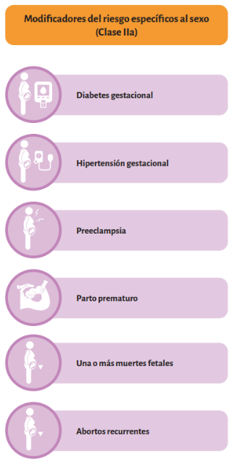
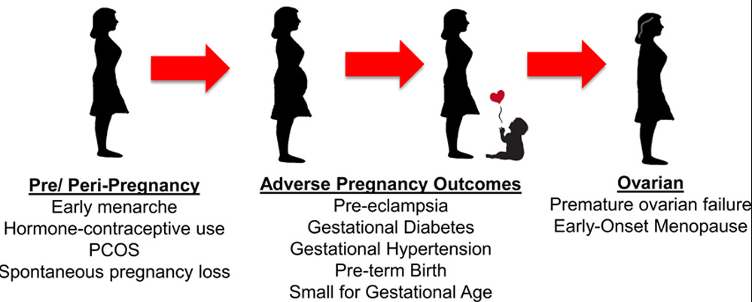
Factores de riesgo cardiovascular de la mujer
Factores específicos del sexo a lo largo de la vida de la mujer
Modificadores de riesgo²
Factores de riesgo de enfermedad cardiovascular (ECV) específicos por sexo en mujeres¹
MA-ES-NOP-2500012
Circulation 2020;141: 592–9
Los factores de riesgo específicos del sexo de la mujer, no se limitan a la menopausia, ya que muchos eventos a lo largo la vida pueden incrementar significativamente el RCV de la mujer más allá de los factores tradicionales¹⁻⁴.
1. Agarwala A, Michos ED, Samad Z, Ballantyne CM, Virani SS. The use of sex-specific factors in the assessment of women’s cardiovascular risk. Circulation 2020;141: 592–9. https://doi.org/10.1161/CIRCULATIONAHA.119.043429. 2. McEvoy JW, 2024 ESC Guidelines for the management of elevated blood pressure and hypertension. Eur Heart J. 2024 Oct 7;45(38):3912-4018. doi: 10.1093/eurheartj/ehae178. 3. Agarwala A, et al. The Use of Sex-Specific Factors in the Assessment of Women’s Cardiovascular Risk. Circulation. 2020 Feb 18;141(7):592-599. doi: 10.1161/CIRCULATIONAHA.119.043429. 4. Agarwala A, Michos ED, Samad Z, Ballantyne CM, Virani SS. The use of sex-specific factors in the assessment of women’s cardiovascular risk. Circulation 2020;141: 592–9. https://doi.org/10.1161/CIRCULATIONAHA.119.043429
Eur Heart J. 2024 Oct 7;45(38):3912-4018

Slide 13
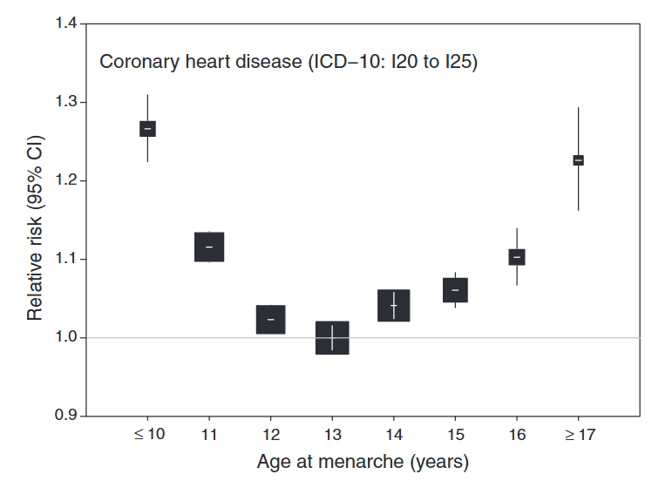
Factores de riesgo cardiovascular de la mujer
Ejemplos de factores específicos del sexo: edad de la menarquia y menopausia
En cuanto al ciclo reproductivo de la mujer:
Riesgo relativo de la enfermedad coronaria según la edad de la menarquia¹
Tanto la menarquía temprana como la tardía están asociadas con un mayor riesgo de enfermedad coronaria¹.
Las mujeres que experimentan menopausia prematura o de inicio temprano (antes de los 40 o 45 años) tienen:
  Mayor incidencia de HTA, hiperlipidemia y DM2
  Un mayor riesgo de enfermedad CV, mortalidad por ECVs y mortalidad general³⁻⁵.
MA-ES-NOP-2500012
Una duración más corta de la vida reproductiva se asocia con un mayor riesgo de ECV⁶.
Circulation. 2015 Jan 20;131(3):237-44
1. Canoy D, et al. Age at menarche and risks of coronary heart and other vascular diseases in a large UK cohort. Circulation. 2015 Jan 20;131(3):237-44. doi: 10.1161/CIRCULATIONAHA.114.010070. 2. Honigberg MC, et al. Association of premature natural and surgical menopause with incident cardiovascular disease. JAMA 2019;322:2411–21. https://doi.org/10.1001/jama.2019.19191. 3. van Lennep JR, et al. Cardiovascular disease risk in women with premature ovarian insufficiency: A systematic review and meta-análisis. Eur J Prev Cardiol. 2016 Jan;23(2):178-86. doi: 10.1177/2047487314556004. 4. Muka T et al. Association of Age at Onset of Menopause and Time Since Onset of Menopause With Cardiovascular Outcomes, Intermediate Vascular Traits, and All-Cause Mortality: A Systematic Review and Meta-análisis. JAMA Cardiol. 2016 Oct 1;1(7):767-776. doi: 10.1001/jamacardio.2016.2415.5. Honigberg MC, Zekavat SM, et al. Association of premature natural and surgical menopause with incident cardiovascular disease. JAMA 2019;322:2411–21. https://doi.org/10.1001/jama.2019.19191. 6. H Ley SH, et al. Duration of Reproductive Life Span, Age at Menarche, and Age at Menopause Are Associated With Risk of Cardiovascular Disease in Women. J Am Heart Assoc. 2017 Nov 2;6(11):e006713. doi: 10.1161/JAHA.117.006713.

Slide 14
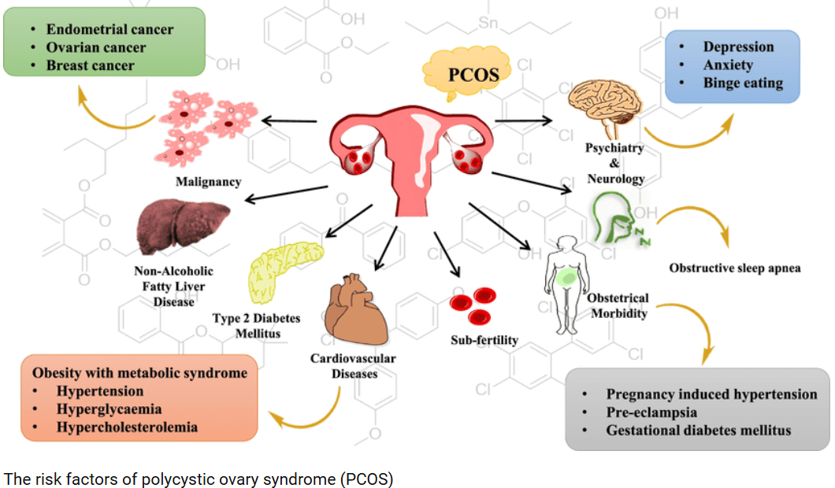
Factores de riesgo cardiovascular de la mujer
Ejemplos de factores específicos del sexo: Síndrome de ovario poliquístico
Los factores de riesgo del síndrome de ovario poliquístico³
Las mujeres con síndrome de ovario poliquístico tienen:
  Niveles más altos de colesterol total, cLDL y TGs, y niveles más bajos de cHDL^{1,3}
  Mayores niveles de aterosclerosis subclínica²
  Mayor riesgo de enfermedad cardio-metabólica (HTA y DM) y ECVs fatales y no fatales^{1,4}
MA-ES-NOP-2500012
Environmental Science and Pollution Researc 2022 29(6) DOI:10.1007/s11356-022-21612-0
1. Wekker V, Dammen L, et al. Long-term cardiometabolic disease risk in women with PCOS: a systematic review and meta-análisis. Hum Reprod Update. 2020 Nov 1;26(6):942-960. doi: 10.1093/humupd/dmaa029. 2. Guzick DS. Cardiovascular risk in PCOS. J Clin Endocrinol Metab. 2004;89:3694–3695. doi: 10.1210/jc.2004-1136. 3. Jala A et al. Implications of endocrine-disrupting chemicals on polycystic ovarian syndrome: A comprehensive reviewAugust 2022 Environmental Science and Pollution Researc 2022h 29(6) DOI:10.1007/s11356-022-21612-0. 4. Wekker V, Dammen L, et al. Long-term cardiometabolic disease risk in women with PCOS: a systematic review and meta-análisis. Hum Reprod Update. 2020 Nov 1;26(6):942-960. doi: 10.1093/humupd/dmaa029.

Slide 15
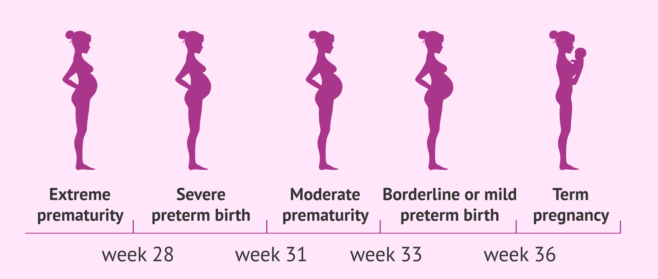
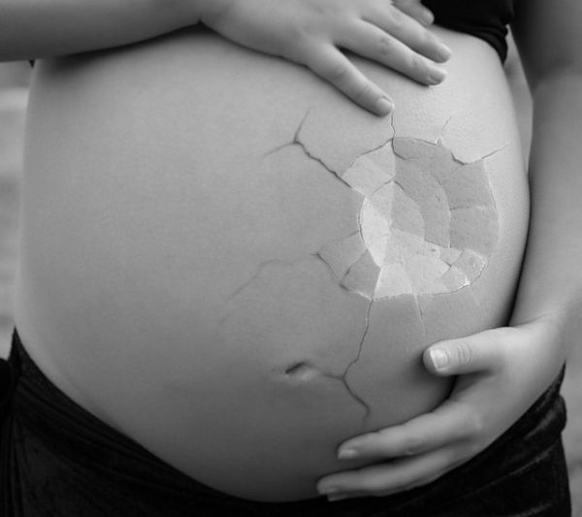
Factores de riesgo cardiovascular de la mujer
Ejemplos de factores específicos del sexo: Parto prematuro y pérdida del embarazo
Clasificación del nacimiento prematuro
Pérdida del embarazo
MA-ES-NOP-2500012
https://www.invitra.com/en/preterm-delivery/pregnancy-preterm/
https://hablemosderelaciones.com/c-maternidad/aborto-espontaneo/
Una historia de parto prematuro, (particularmente <32 semanas), se asoció independientemente con un aumento del riesgo de CVD materna¹.
La pérdida de embarazo, particularmente los abortos espontáneos recurrentes, se asocia con un mayor riesgo de enfermedades cardiovasculares³.
Las mujeres con antecedentes de parto prematuro tienen un mayor riesgo de desarrollar hipertensión crónica¹, T2DM¹, hipercolesterolemia¹ y aterosclerosis subclínica².
1. Tanz LJ, et al. Preterm delivery and maternal cardiovascular disease in young and middle-aged adult women. Circulation. 2017;135:578–589. doi: 10.1161/CIRCULATIONAHA.116.025954. 2. Catov JM, et al. Women with preterm birth have evidence of subclinical atherosclerosis a decade after delivery. J Womens Health (Larchmt). 2019;28:621–627. doi: 10.1089/jwh.2018.7148. 3. Wagner MM, et al. Association between miscarriage and cardiovascular disease in a Scottish cohort. Heart. 2015;101:1954–1960. doi: 10.1136/heartjnl-2015-307563.

Slide 16
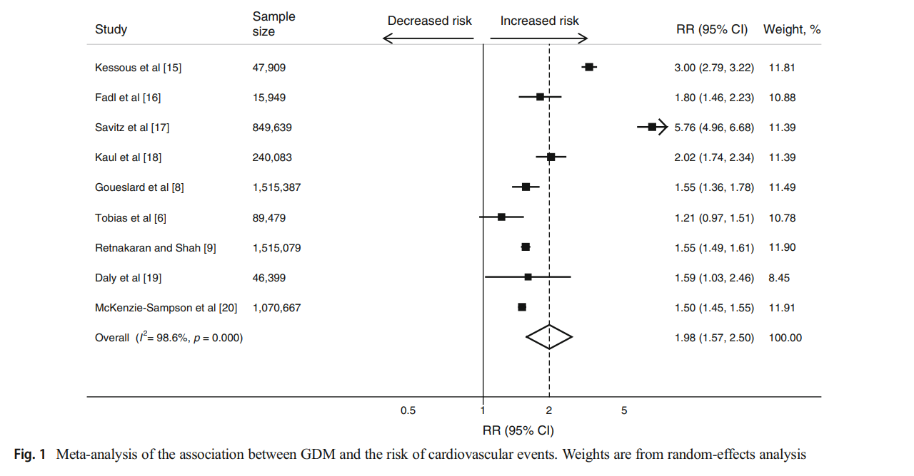
Factores de riesgo cardiovascular de la mujer
Ejemplos de factores específicos del sexo: Trastornos hipertensivos y diabetes del embarazo
Meta-análisis de la asociación entre la diabetes gestacional y el riesgo de eventos CVs³
La preeclampsia está asociada con:
Un aumento de 4 veces en la futura incidencia de insuficiencia cardíaca¹
Un aumento de 2 veces en el riesgo de enfermedad coronaria, accidente cerebrovascular y muerte debido a enfermedad coronaria o CV¹
MA-ES-NOP-2500012
Las mujeres con diabetes gestacional tienen:
Un riesgo 8 veces mayor de T2DM después del embarazo²
Un riesgo 2 veces mayor de futuros eventos CVs ³
Diabetologia. 2019;62:905–914
1. Wu P, et al. Preeclampsia and Future Cardiovascular Health: A Systematic Review and Meta-Analysis. Circ Cardiovasc Qual Outcomes. 2017 Feb;10(2):e003497. doi: 10.1161/CIRCOUTCOMES.116.003497. 2. Bellamy L, et al. Type 2 diabetes mellitus after gestational diabetes: a systematic review and meta-analysis. Lancet. 2009;373:1773–1779. doi: 10.1016/S0140-6736(09)60731-5. 3. Kramer CK, et al. Gestational diabetes and the risk of cardiovascular disease in women: a systematic review and meta-analysis. Diabetologia. 2019;62:905–914. doi: 10.1007/s00125-019-4840-2

Slide 17
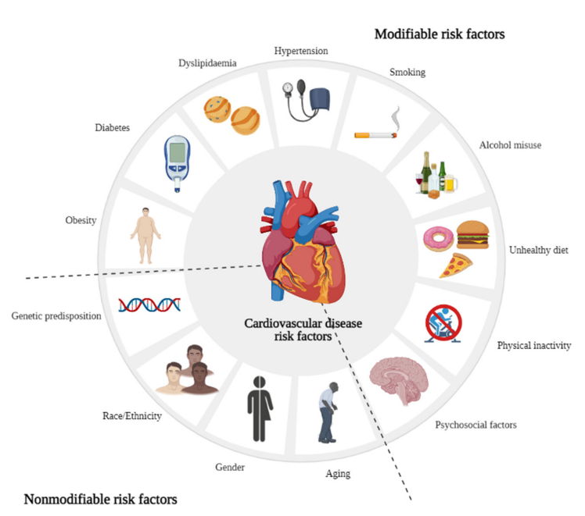
Factores de riesgo cardiovascular de la mujer
Factores compartidos con el sexo masculino
Factores de riesgo cardiovasculares²
Los factores de riesgo clásicos no modificables incluyen principalmente la edad, el sexo, la etnia y los factores genéticos¹.
Los factores de riesgo modificables incluyen algunos factores exógenos y conductuales que pueden modificarse fácilmente, mientras que los factores de riesgo endógenos modificables pueden modificarse hasta cierto punto¹.
MA-ES-NOP-2500012
Modificables¹
Exógenos | Endógenos
Tabaquismo | Dislipemia
Dieta | Hipertensión
Actividad física | Diabetes
Alcoholismo | Inflamación
Factores psicológicos | Obesidad
Estatus socio-económico | Enfermedad Renal Crónica
Figura: elaboración propia a partir de: J Clin Med. 2022 Jul 25;11(15):4314
Molecules. 2021 Jun 9;26(12):3506.
1, Maculewicz E, et al. Endogenous Risk Factors of Cardiovascular Diseases (CVDs) in Military Professionals with a Special Emphasis on Military Pilots. J Clin Med. 2022 Jul 25;11(15):4314. doi: 10.3390/jcm11154314. 2. Alves-Silva JM, et al. The Role of Essential Oils and Their Main Compounds in the Management of Cardiovascular Disease Risk Factors. Molecules. 2021 Jun 9;26(12):3506. doi: 10.3390/molecules26123506.

Slide 18
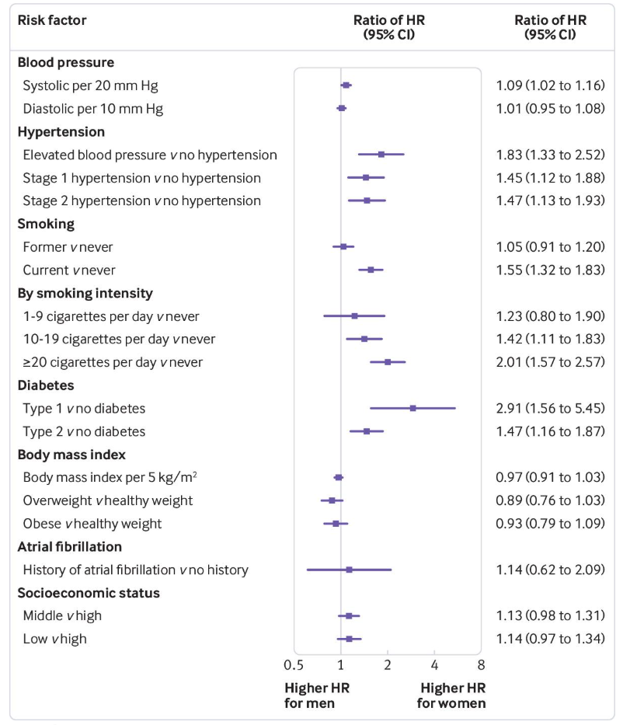
Factores de riesgo cardiovascular de la mujer
Factores tradicionales compartidos con el sexo masculino
Comparative entre mujeres y hombres para la asociación entre los factores de riesgo y el infarto de miocardio incidente¹
Aunque la mujer y el hombre comparten muchos factores del riesgo cardiovascular, estos factores afectan de manera desproporcional a ambos sexos^{1,2}.
Ejemplo: La incidencia de infarto de miocardio es mayor en hombres que en mujeres. Sin embargo, varios factores de riesgo se asocian más fuertemente con el infarto de miocardio en las mujeres que en los hombres¹.
MA-ES-NOP-2500012
1. Connelly PJ, Azizi Z, Alipour P, Delles C, Pilote L, Raparelli V. The importance of gender to understand sex differences in cardiovascular disease. Can J Cardiol 2021;37: 699–710. https://doi.org/10.1016/j.cjca.2021.02.005. 2. Yusuf S, Hawken S, et al. Effect of potentially modifiable risk factors associated with myocardial infarction in 52 countries (the INTERHEART study): case-control study. Lancet. 2004 Sep;364(9438):937-52. doi: 10.1016/S0140-6736(04)17018-9.
Can J Cardiol 2021;37: 699–710.

Slide 19
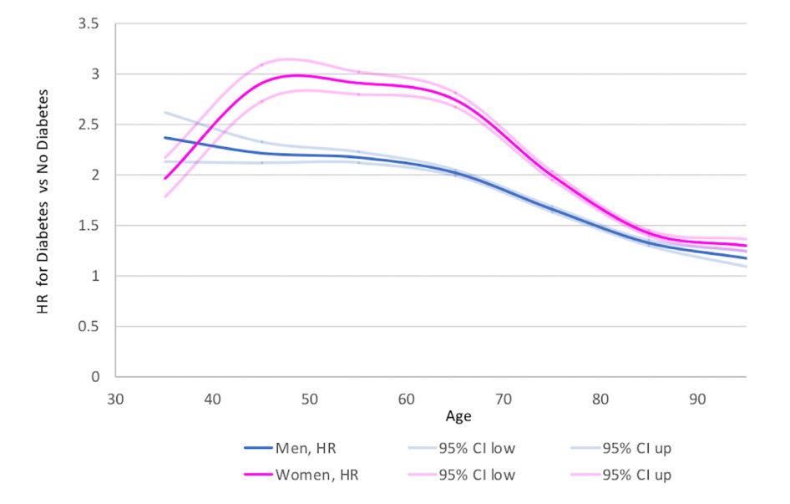
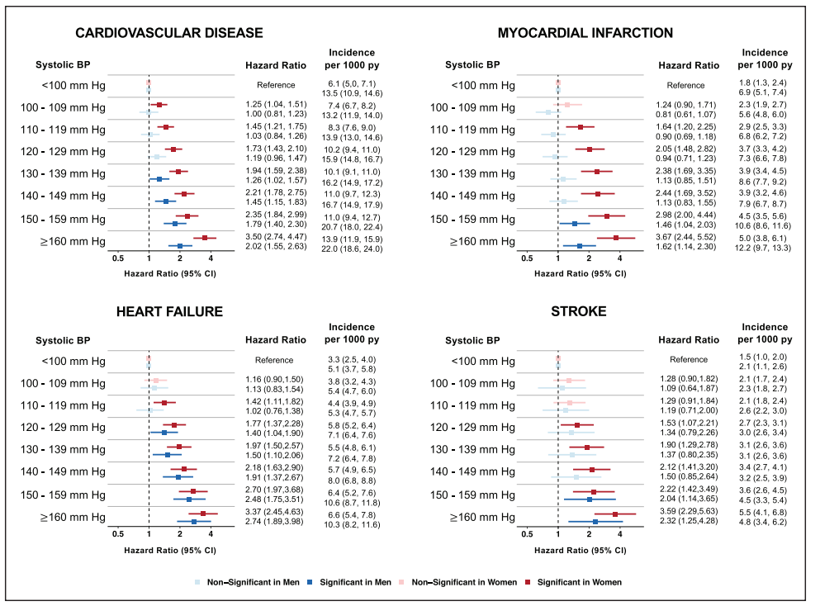
Factores de riesgo cardiovascular de la mujer
Ejemplos de factores tradicionales compartidos: Diabetes y hipertensión
Hazard ratios estratificados por género para el 1º evento CV adverso²
Diferencias de sexo en la asociación de la PAS con ECV incidente³
MA-ES-NOP-2500012
Diabetes Metab 2021;47:101226.
Circulation 2021;143:761–3
Aunque es más prevalente en los hombres¹, la diabetes confiere un mayor aumento relativo del riesgo CV en las mujeres en comparación con los hombres de todas las edades².
En los análisis específicos por sexo, se observó un aumento del riesgo de ECV a partir de umbrales más bajos de presión arterial sistólica para las mujeres que para hombres³.
1. Centers for Disease Control and Prevention. National Diabetes Statistics Report 2020 2021. Available from: https://www.cdc.gov/diabetes/pdfs/data/statistics/national- diabetes-statistics-report.pdf. 2. Angoulvant D, Ducluzeau PH, et al. Impact of gender on relative rates of cardiovascular events in patients with diabetes. Diabetes Metab 2021;47:101226. https://doi.org/10.1016/j.diabet.2021.101226. 3. Ji H, Niiranen TJ, Rader F, Henglin M, Kim A, Ebinger JE, et al. Sex differences in blood pressure associations with cardiovascular outcomes. Circulation 2021;143:761–3. https://doi.org/10.1161/CIRCULATIONAHA.120.049360

Slide 20
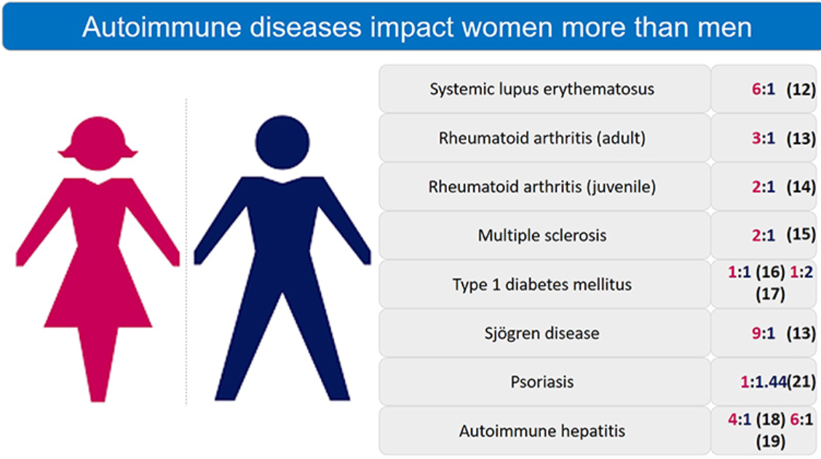
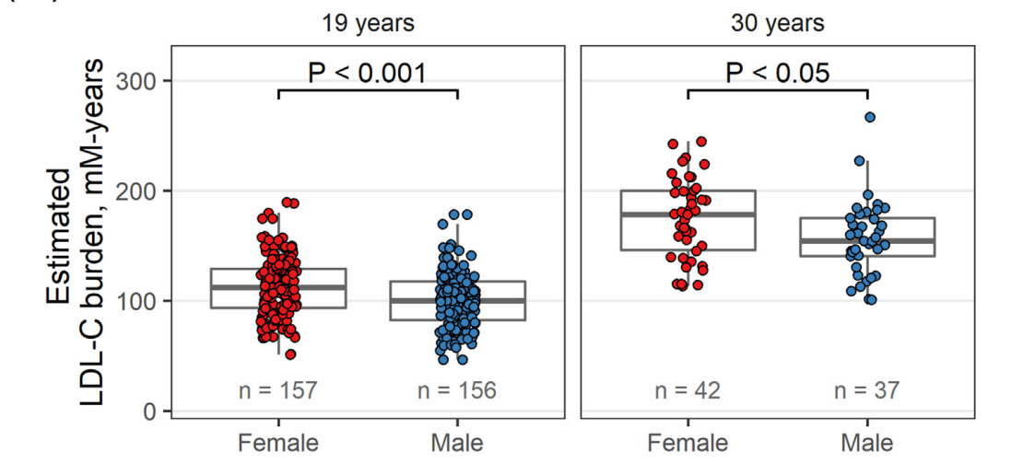
Factores de riesgo cardiovascular de la mujer
Ejemplos de factores tradicionales: Hipercolesterolemia familiar y trastornos inflamatorios
Distribución de la carga estimada de LDL-C en hombres y mujeres a las edades de 19 y 30 años¹
MA-ES-NOP-2500012
Atheroscler Plus. 2023 Mar 2:51:28-34
Front Endocrinol (Lausanne). 2019 Apr 29:10:265
En pacientes jóvenes (10-30 años) con hipercolesterolemia familiar, el sexo femenino se asoció con mayor carga de c-LDL que el sexo masculino¹.
Los trastornos inflamatorios y autoinmunes tienen asociaciones robustas con la ECV y un claro sesgo de género^{2,3}.
Las enfermedades autoinmunes afectan aprox. al 8% de la población, de los cuales el 78% son mujeres⁴.
1. Johansen A, Bogsrud M, et al. Young women with familial hypercholesterolemia have higher LDL-cholesterol burden than men: Novel data using repeated measurements during 12-years follow-up. Atheroscler Plus. 2023 Mar 2:51:28-34. doi: 10.1016/j.athplu.2023.01.001. 2. Conrad N, et al. Autoimmune diseases and cardiovascular risk: a population-based study on 19 autoimmune diseases and 12 cardiovascular diseases in 22 million individuals in the UK. Lancet. 2022 Sep 3;400(10354):733-743. doi: 10.1016/S0140-6736(22)01349-6. 3. Angum F, et al. The Prevalence of Autoimmune Disorders in Women: A Narrative Review. Cureus. 2020 May 13;12(5):e8094. doi: 10.7759/cureus.8094. 4. Fairweather D, Rose N, Women and autoimmune diseases. Emerg Infect Dis. 2004 Nov;10(11):2005-11. doi: 10.3201/eid1011.040367.

Slide 21
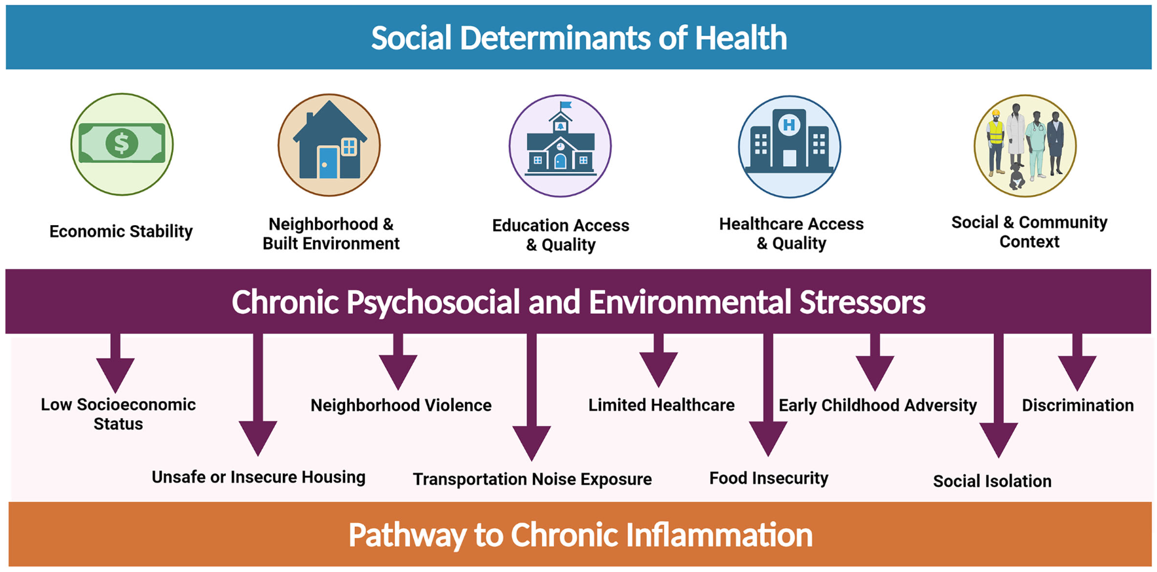
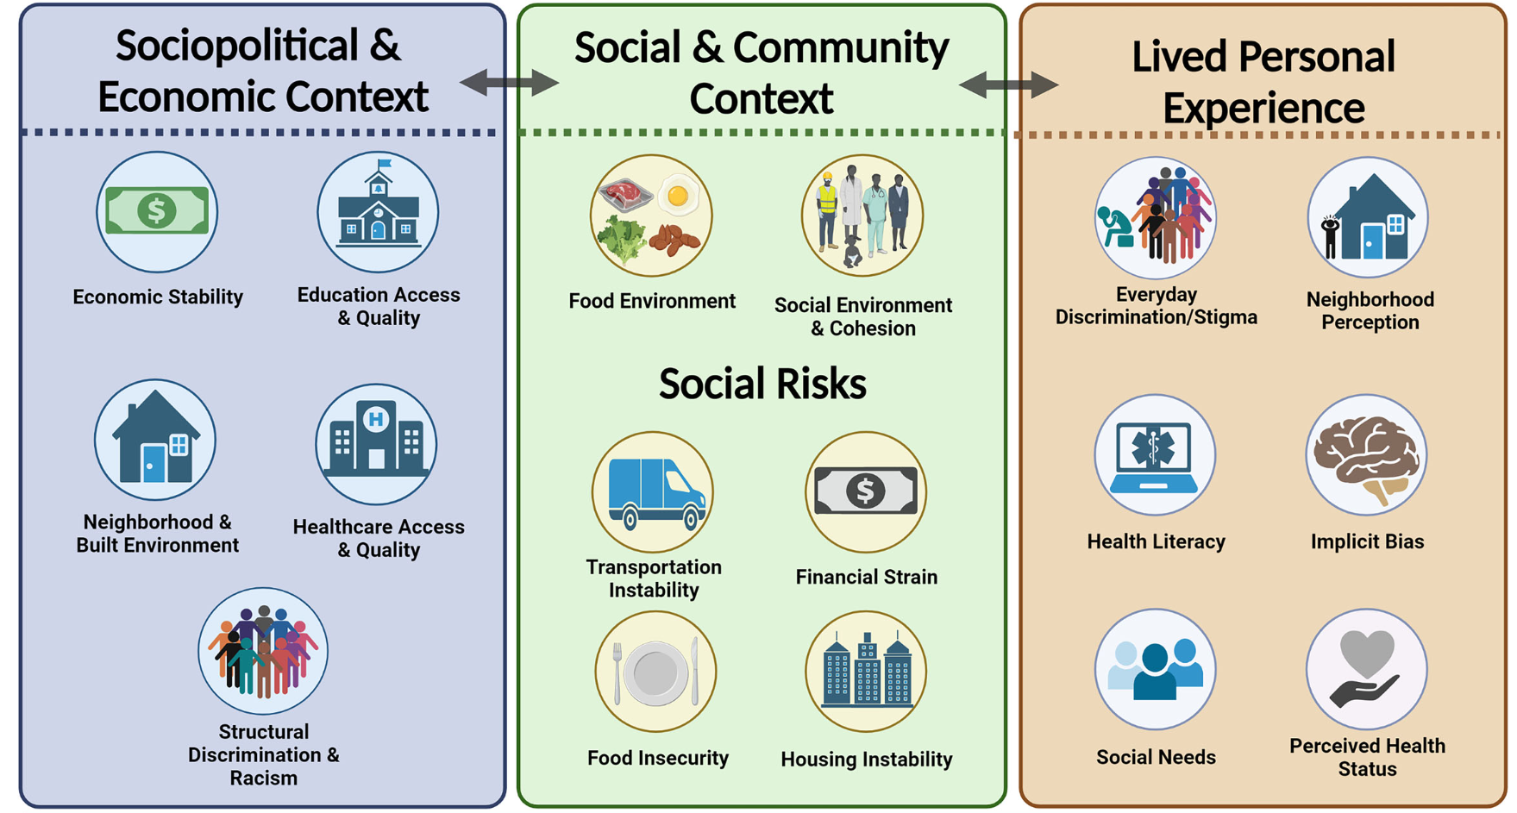
Factores de riesgo cardiovascular de la mujer
Determinantes sociales de la salud, compartidos con el sexo masculino
Los determinantes sociales de la salud (DSS), que abarcan los factores económicos, sociales, ambientales y psicosociales que influyen en la salud, juegan un papel significativo en el desarrollo de los factores de riesgo de enfermedad cardiovascular (ECV), así como en la morbilidad y mortalidad por ECV.
MA-ES-NOP-2500012
1. Powell-Wiley TM, et al. Social Determinants of Cardiovascular Disease. Circ Res. 2022 Mar 4;130(5):782-799. doi: 10.1161/CIRCRESAHA.121.319811.

Slide 22
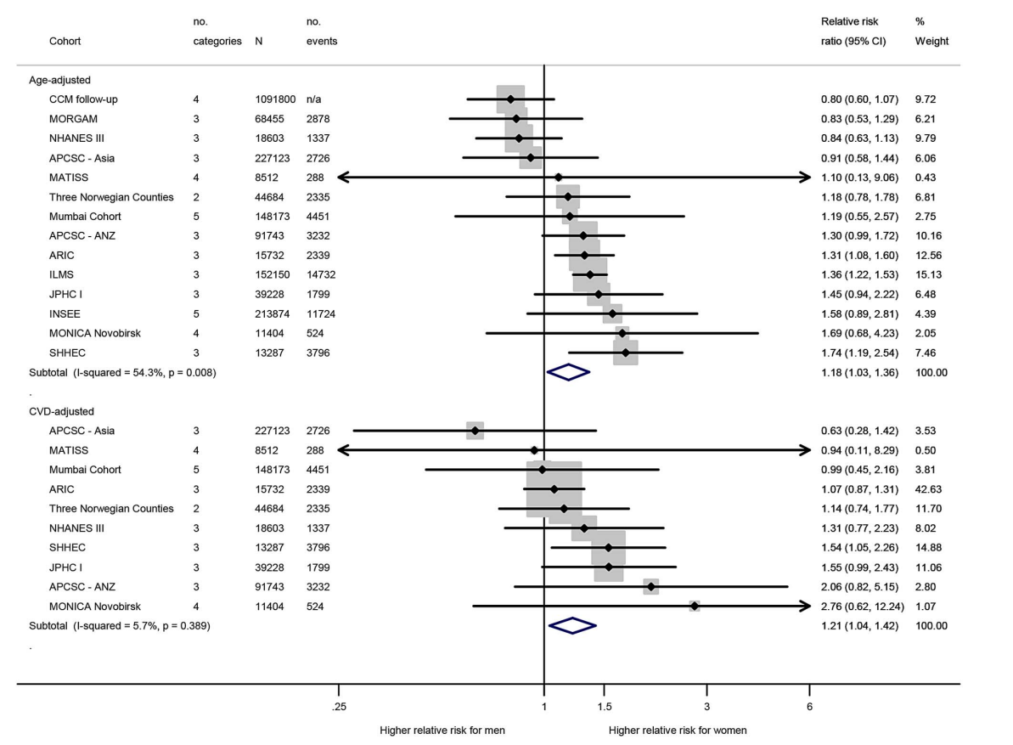
Factores de riesgo cardiovascular de la mujer
Ejemplos de determinantes sociales de la salud: estatus socio-económico
Riesgo de enfermedad cardiovascular por sexo²
Las mujeres se ven afectadas de manera desproporcionada por las disparidades en la distribución de la riqueza, los ingresos y el acceso a los recursos, lo que afecta la salud general y la calidad de vida¹.
MA-ES-NOP-2500012
En este metaanálisis con >1 millón incidentes de ECV, los índices de estatus socioeconómico se asociaron de forma inversa con el riesgo CV en ambos sexos, pero la asociación fue significativamente más fuerte en las mujeres en comparación con los hombres².
J Epidemiol Community Health 2017;71:550–7.
1. Schultz WM, et al. Socioeconomic Status and Cardiovascular Outcomes: Challenges and Interventions. Circulation. 2018 May 15; 137(20): 2166–2178. doi:10.1161/CIRCULATIONAHA.117.029652.2. Backholer K, Peters SAE, Bots SH, Peeters A, Huxley RR, Woodward M. Sex differences in the relationship between socioeconomic status and cardiovascular disease: a systematic review and meta-analysis. J Epidemiol Community Health 2017;71:550–7. doi: 10.1136/jech-2016-207890.

Slide 23
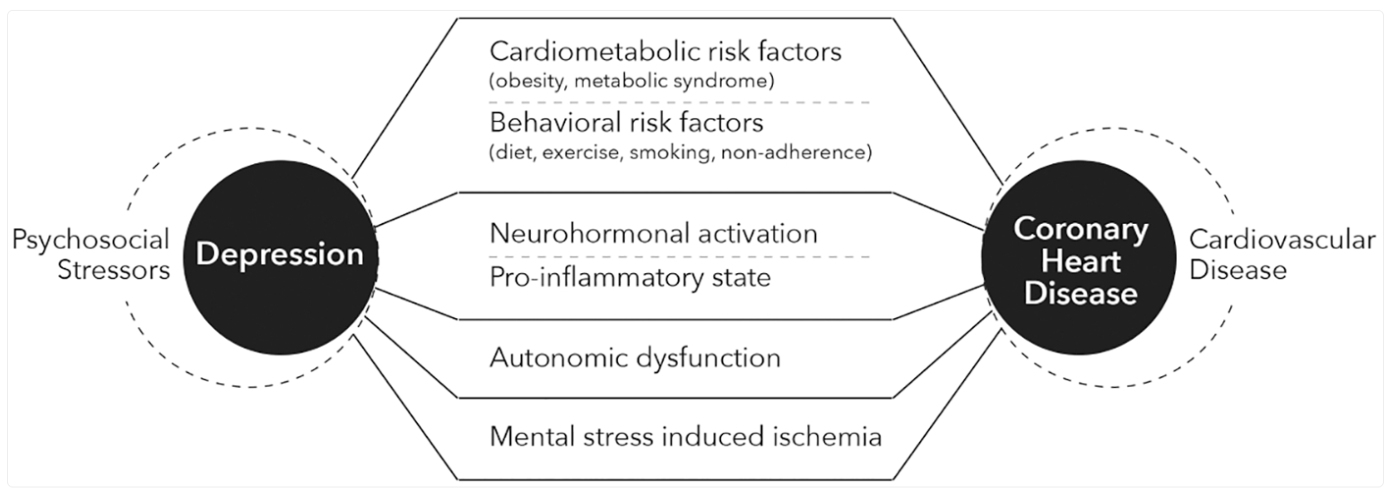
Factores de riesgo cardiovascular de la mujer
Ejemplos de determinantes sociales de la salud: la depresión y el estrés
La asociación entre la EVC y la depresión y/o estrés psicológico está bien establecida, y estos se reconocen cómo factores de riesgo CV modificables, especialmente para la enfermedad coronaria¹.
En la población general y entre pacientes con ECV, las mujeres son 2X más propensas a tener depresión en comparación con hombres y a todas las edades¹.
Proposed pathways in the association between depression and CHD in women¹
Además, las mujeres tienen mayor exposición a factores estresantes vinculados a las ECVs, incluyendo¹:
MA-ES-NOP-2500012
el abandono en la infancia,
el abuso físico y sexual,
la violencia doméstica,
la discriminación
el estrés relacionado con la familia; y
mayor prevalencia de trastornos psiquiátricos relacionados con el estrés
Curr Atheroscler Rep. 2022 Jun 25;24(9):709–720
1. Rome D, et al. A Narrative Review of the Association Between Depression and Heart Disease Among Women: Prevalence, Mechanisms of Action, and Treatment. Curr Atheroscler Rep. 2022 Jun 25;24(9):709–720. doi: 10.1007/s11883-022-01048-0.

Slide 24
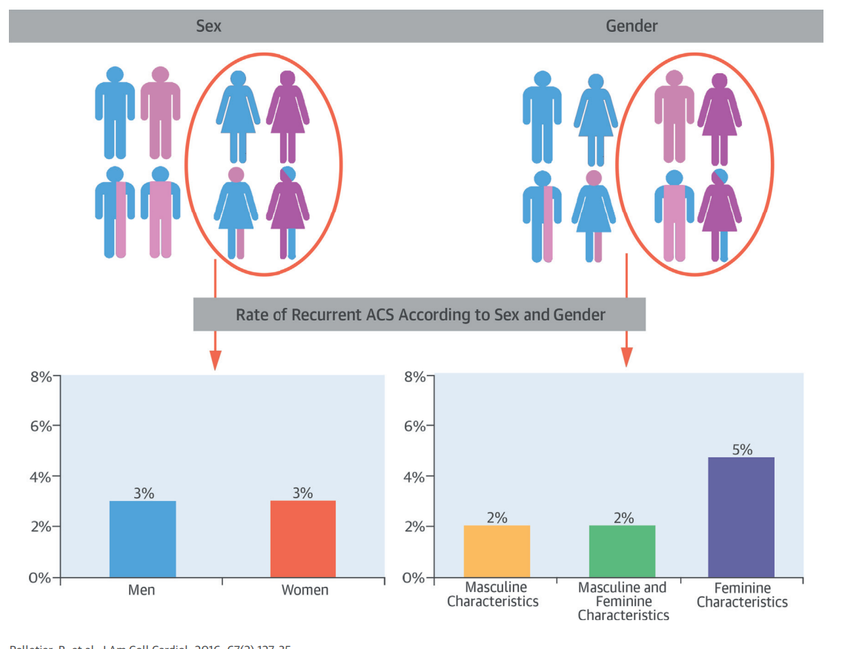
Factores de riesgo cardiovascular de la mujer
Ejemplos de determinantes sociales de la salud: identidad de género
Las características relacionadas con el género pueden ser tan importantes como el sexo biológico en la predicción de resultados CVs adversos¹.
Tanto las mujeres como los hombres con rasgos de personalidad y roles sociales tradicionalmente atribuidos a las mujeres tienen un mayor riesgo de padecer eventos adversos posteriores¹.
MA-ES-NOP-2500012
Estas personas sufren la estigmatización, la discriminación y marginación, lo que facilita su exclusión social y el aislamiento².
J Am Coll Cardiol 2016;67:127–35
1. Pelletier R, Khan NA, Cox J, Daskalopoulou SS, Eisenberg MJ, Bacon SL, et al. Sex versus gender-related characteristics: which predicts outcome after acute coronary syndrome in the young? J Am Coll Cardiol 2016;67:127–35. https://doi.org/10.1016/j.jacc. 2015.10.067. 2. Powell-Wiley TM, et al. Social Determinants of Cardiovascular Disease. Circ Res. 2022 Mar 4;130(5):782-799. doi: 10.1161/CIRCRESAHA.121.319811.

Slide 25
MANEJO DEL RIESGO CARDIOVASCULAR EN LA MUJER
MA-ES-NOP-2500012

Slide 26
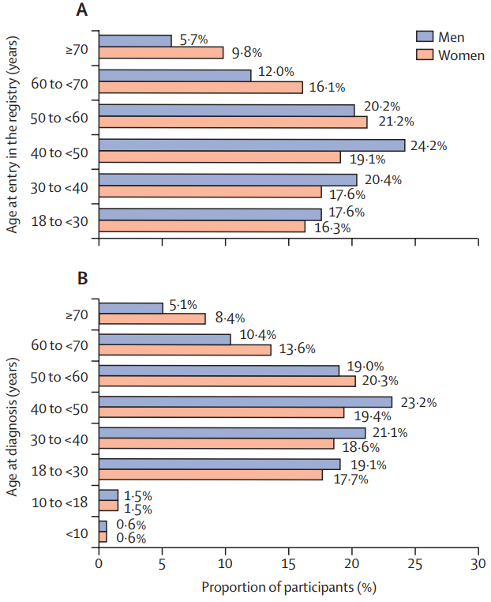

¿Cuál es la situación del manejo del RCV de la mujer?
Brechas en el manejo del riesgo CV entre mujeres y hombres
Edad del diagnóstico de hipercolesterolemia familiar²
La falta de investigación específicamente orientada a las mujeres y la sub-representación en los estudios de investigación sobre ECVs contribuyen significativamente a la¹⁻³:
sub-reconocimiento,
sub-diagnóstico,
sub-tratamiento y
sub-apoyo de las mujeres con ECV.
MA-ES-NOP-2500012
No existe una base de evidencia adecuada para apoyar el desarrollo de pautas o recomendaciones específicas de sexo y género para el tratamiento de la ECV¹.
Lancet.2021 Nov 6;398(10312):1713-1725
El diagnóstico de la HF se hace más tarde en las mujeres a todas las edades².
1. Norris CM, Yip CYY, Nerenberg KA, Clavel MA, Pacheco C, Foulds HJA, et al. State of the science in women’s cardiovascular disease: a Canadian perspective on the influence of sex and gender. J Am Heart Assoc 2020;9:e015634. https://doi.org/10.1161/JAHA. 119.015634. 2. Vallejo-Vaz A, et al. Global perspective of familial hypercholesterolaemia: a cross-sectional study from the EAS Familial Hypercholesterolaemia Studies Collaboration (FHSC). Lancet.2021 Nov 6;398(10312):1713-1725. doi: 10.1016/S0140-6736(21)01122-3. 3. Agarwala A, et al. The Use of Sex-Specific Factors in the Assessment of Women’s Cardiovascular Risk. Circulation. 2020 Feb 18;141(7):592-599. doi: 10.1161/CIRCULATIONAHA.119.043429.

Slide 27
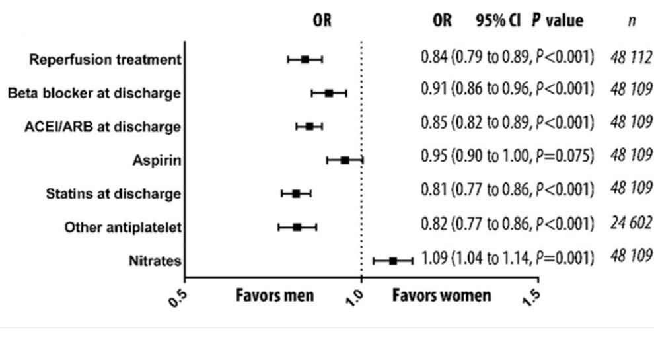
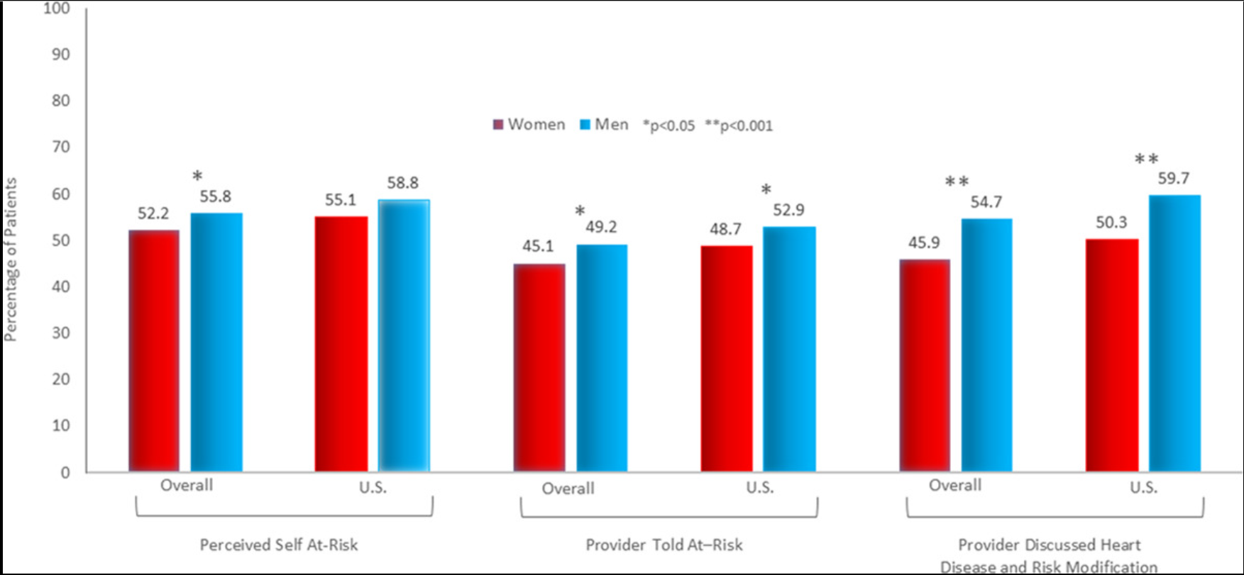
¿Cuál es la situación del manejo del RCV de la mujer?
Brechas en el manejo del riesgo CV entre mujeres y hombres
Probabilidad de recibir un tratamiento basado en evidencias según el sexo¹
Percepción y discusión del riesgo para la enfermedad isquémica del corazón por sexo¹
MA-ES-NOP-2500012
Circ Cardiovasc Qual Outcomes. 2018 Feb;11(2):e004437
Circ Cardiovasc Qual Outcomes. 2018 Feb;11(2):e004437
A pesar de la mayor carga de comorbilidades en el momento de la presentación del infarto de miocardio, las mujeres tienen menos probabilidades de recibir los tratamientos farmacológicos recomendados¹.
Además, menos mujeres que hombres¹ :
reconocieron los factores de riesgo típicos,
fueron informadas por un profesional de la salud que estaban en riesgo,
tuvieron una conversación con un profesional de la salud sobre la modificación de factores de riesgo
1. Aggarwal NR, et al. Sex Differences in Ischemic Heart Disease: Advances, Obstacles, and Next Steps. Circ Cardiovasc Qual Outcomes. 2018 Feb;11(2):e004437. doi: 10.1161/CIRCOUTCOMES.117.004437.

Slide 28
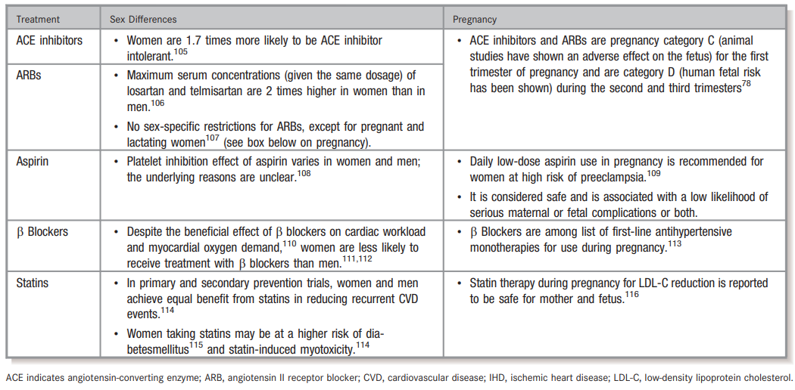
¿Cuál es la situación del manejo del RCV de la mujer?
Diferencias en la terapia farmacológica para enfermedad CVs entre mujer y hombre
Diferencias de sexo en la terapia farmacológica para la enfermedad cardíaca isquémica¹
Los medicamentos basados en la evidencia (IECA, ARA-II, estatinas…) están indicados ambos para hombres y mujeres¹.
La mayoría de los ensayos clínicos carecen de potencia para análisis específicos de sexo, y la experiencia en el uso de estos medicamentos para tratar condiciones crónicas indica diferencias de sexo¹.
MA-ES-NOP-2500012
Estas diferencias se observan a nivel de la eficacia¹ y la seguridad^{1,2} y prescripción del medicamento^{1,2}.
J Am Heart Assoc 2020;9:e015634.
1. Norris CM, Yip CYY, Nerenberg KA, Clavel MA, Pacheco C, Foulds HJA, et al. State of the science in women’s cardiovascular disease: a Canadian perspective on the influence of sex and gender. J Am Heart Assoc 2020;9:e015634. https://doi.org/10.1161/JAHA.119.015634. 2. Mehta PK, et al. Traditional and Emerging Sex-Specific Risk Factors for Cardiovascular Disease in Women. Rev. Cardiovasc. Med. 2022; 23(8): 288 Doi: 10.31083/j.rcm2308288

Slide 29
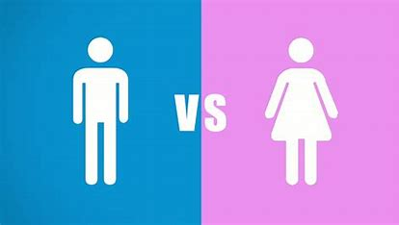
¿Cuál es la situación del manejo del RCV de la mujer?
Diferencias en la terapia farmacológica entre mujer y hombre: Estatinas
Diferencias en fármaco dinámicas/cinéticas:
Las concentraciones plasmáticas son 15-20% más altas en mujeres, pero no es necesario ajustar la dosis¹.
Las mujeres tienen concentraciones más altas de CYP3A4 y son más capaces de metabolizar estas estatinas¹.
Diferencias en tasas de prescripción:
Diferencias en seguridad:
Las mujeres mayores tienen un 20% menos probabilidad de usar estatinas, debido a una sub-prescripción³.
Las mujeres tienen más riesgo de desarrollar DM2 y miotoxicidad inducida por las estatinas^{1,2}.
MA-ES-NOP-2500012
Diferencias en resultados clínicos:
Resultados similares en prevención 2ª ¹.
Efecto menos evidente de las estatinas en la prevención primaria es en mujeres¹.
1. Rosano G, et al. Gender differences in the effect of cardiovascular drugs: a position document of the Working Group on Pharmacology and Drug Therapy of the ESC. Eur Heart J. 2015 Oct 21;36(40):2677-80. doi: 10.1093/eurheartj/ehv161. Epub 2015 May 6. 2. Norris CM, Yip CYY, Nerenberg KA, Clavel MA, Pacheco C, Foulds HJA, et al. State of the science in women’s cardiovascular disease: a Canadian perspective on the influence of sex and gender. J Am Heart Assoc 2020;9:e015634. https://doi.org/10.1161/JAHA. 119.015634. 3. Mehta PK, et al. Traditional and Emerging Sex-Specific Risk Factors for Cardiovascular Disease in Women. Rev. Cardiovasc. Med. 2022; 23(8): 288 Doi: 10.31083/j.rcm2308288

Slide 30
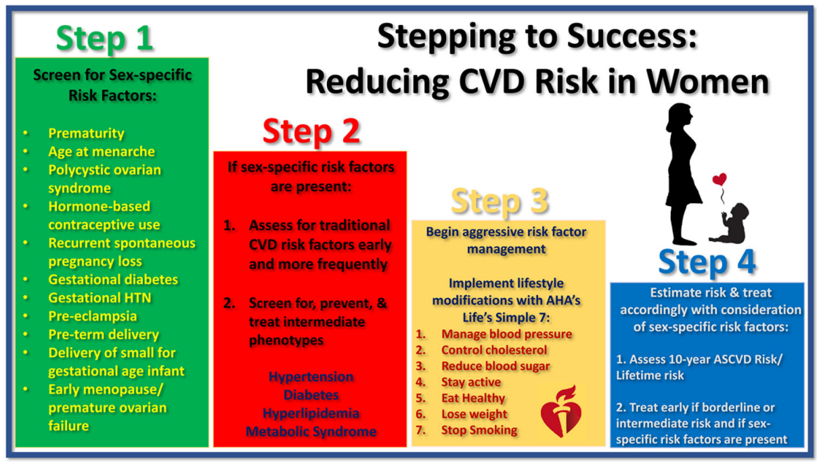
¿Cómo abordar el RCV de la mujer?
Un paso hacia el éxito: reducir el riesgo de ECV en las mujeres cuando se encuentren los factores de riesgo específicos del sexo¹
Pasos para reducir el RCV en mujer¹:
Paso 1: hacer cribados de factores de riesgo específicos del sexo (historia obstétrica y ginecológica integral)
Paso 2: si se confirma la presencia de factores de riesgo específicos por sexo, se debe realizar pruebas tempranas y frecuentes de los factores de riesgo CVs tradicionales
Paso 3: empezar un manejo agresivo de los factores de riesgo e implementar modificaciones del estilo de vida
Paso 4: Estimar el riesgo a 10 años y tratar en consecuencia, teniendo en cuenta los factores de riesgo específicos del sexo
MA-ES-NOP-2500012
1. Agarwala A, Michos ED, Samad Z, Ballantyne CM, Virani SS. The use of sex-specific factors in the assessment of women’s cardiovascular risk. Circulation 2020;141: 592–9. https://doi.org/10.1161/CIRCULATIONAHA.119.043429

Slide 31
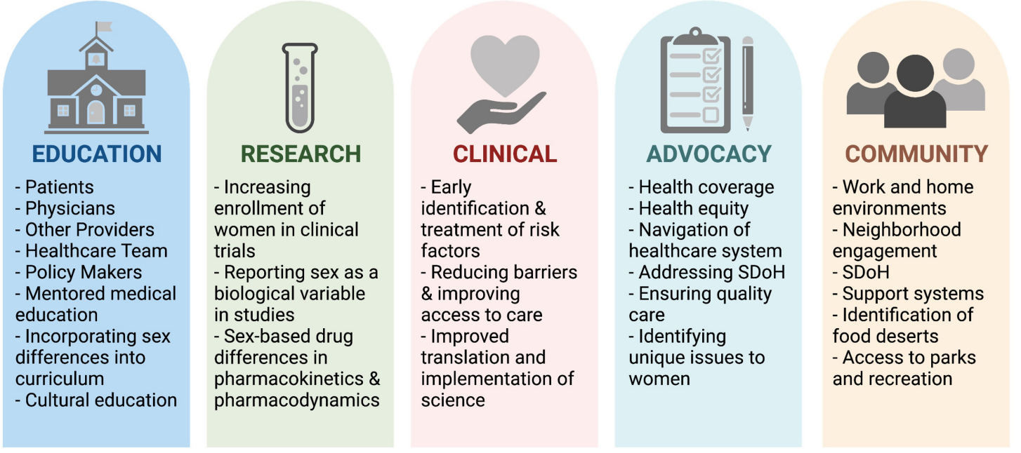
¿Cómo abordar el RCV de la mujer?
Pilares para el cuidado integrado de los factores de riesgo cardiovascular en mujeres¹
Optimizar y mejorar la atención cardiovascular en las mujeres requiere esfuerzos en todos los niveles¹:
Educación
Investigación
Clínica
Compromiso y promoción
Comunidad
MA-ES-NOP-2500012
1. Mehta PK, et al. Traditional and Emerging Sex-Specific Risk Factors for Cardiovascular Disease in Women. Rev. Cardiovasc. Med. 2022; 23(8): 288. doi: 0.31083/j.rcm2308288

Slide 32
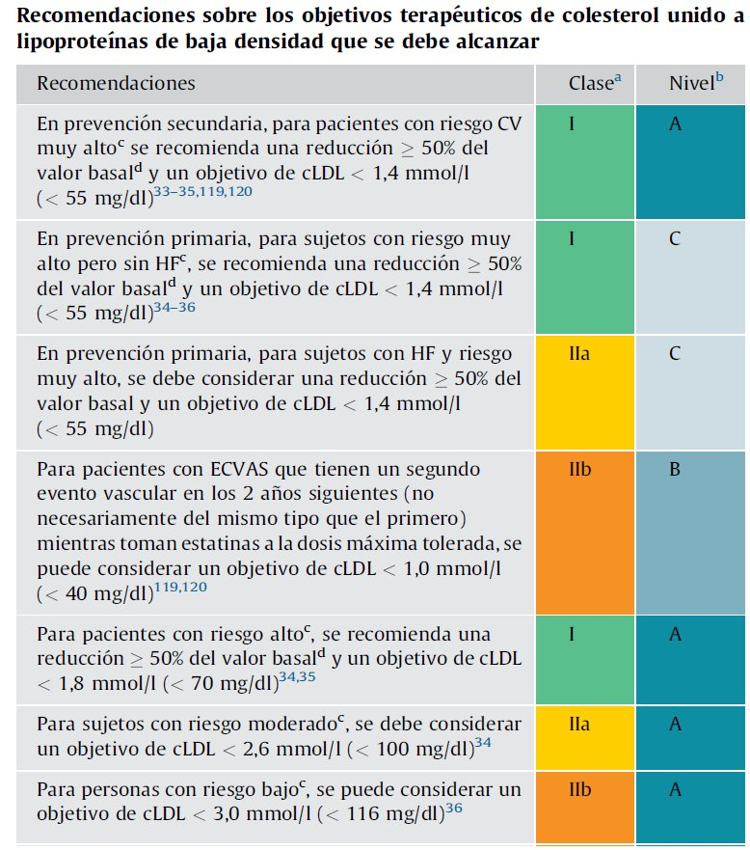
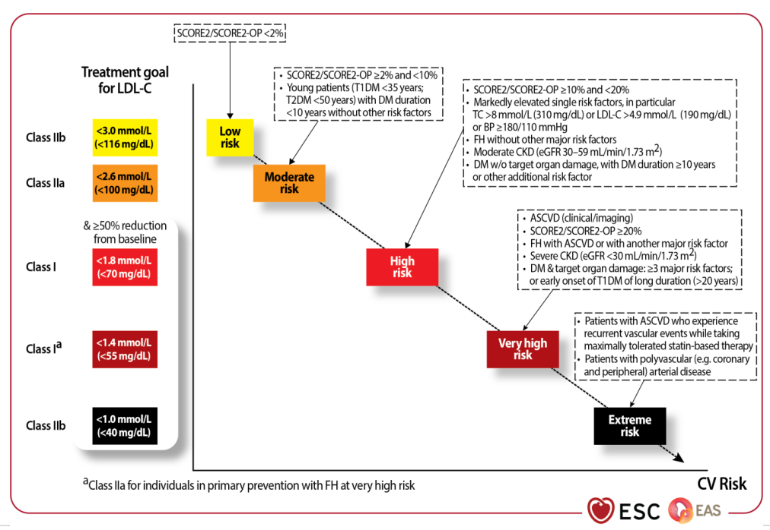
Recomendaciones de las guías para el manejo del RCV
Las guías ESC 2025 para el manejo de la dislipemia establece objetivos terapéuticos según el RCV del paciente, cuando más alto es el RCV, más estricto es el objetivo terapéutico².
MA-ES-NOP-2500012
1. Mach F. et at, Guía ESC/EAS 2019 sobre el tratamiento de las dislipemias: modificación de los lípidos para reducir el riesgo cardiovascular. Rev Esp Cardiol. 2020;73(5):403.e1–403.e70, doi.org/10.1016/j.recesp.2019.11.009
2. Mach F, et al. 2025 Focused Update of the 2019 ESC/EAS Guidelines for the management of Dyslipidaemias. European Heart Journal (2025) 00, 1–20 https://doi.org/10.1093/eurheartj/ehaf190

Slide 33
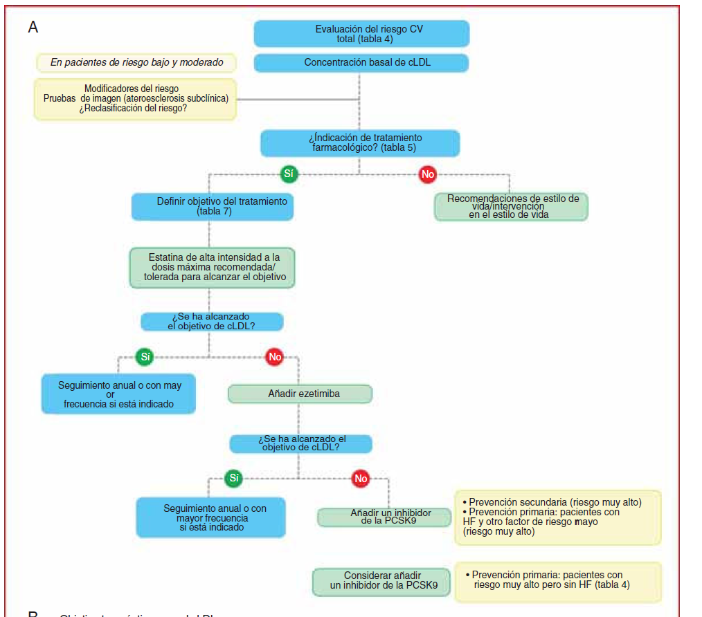
Algoritmo de tratamiento para la dislipemia
1º línea de tto:
Estatinas a máxima dosis tolerada
2º línea de tto: combinación de
Estatina + Ezetemibe
MA-ES-NOP-2500012
3º línea de tto:
Estatina + Ezetemibe + Ácido Bempedoico y/o iPCSK9
Guía ESC/EAS 2019 sobre el tratamiento de las dislipemias
1. Mach F. et at, Guía ESC/EAS 2019 sobre el tratamiento de las dislipemias: modificación de los lípidos para reducir el riesgo cardiovascular. Rev Esp Cardiol. 2020;73(5):403.e1–403.e70, doi.org/10.1016/j.recesp.2019.11.009

Slide 34
Conclusión:
Resumen:
A lo largo de la vida reproductiva de la mujer, desde la menarquía hasta la menopausia, hay muchos factores específicos del sexo que pueden aumentar significativamente el RCV de la mujer^{1,2}.
En cuanto a los factores de riesgo CVs compartidos con el hombre, hay varios factores tradicionales que afectan a la mujer de manera desproporcional³, y, además, la mujer se encuentra desfavorecida en la mayoría de los determinantes sociales de la salud⁴.
Existen muchas brechas entre las mujeres y los hombres en el manejo de los factores RCV debidas al infra reconocimiento, infra diagnóstico, infra tratamiento y infra apoyo de las mujeres⁵.
Una reducción exitosa del riesgo CV en las mujeres requiere un manejo integral que incluye, entre otros, la educación y el manejo clínico⁶.
MA-ES-NOP-2500012
1. van Oortmerssen J, et al. Lipid metabolism in women: A review. Atherosclerosis. 2025 Apr 24:405:119213. doi: 10.1016/j.atherosclerosis.2025.119213. 2. Agarwala A, Michos ED, Samad Z, Ballantyne CM, Virani SS. The use of sex-specific factors in the assessment of women’s cardiovascular risk. Circulation 2020;141: 592–9. https://doi.org/10.1161/CIRCULATIONAHA.119.043429. 3. Connelly PJ, Azizi Z, Alipour P, Delles C, Pilote L, Raparelli V. The importance of gender to understand sex differences in cardiovascular disease. Can J Cardiol 2021;37: 699–710. https://doi.org/10.1016/j.cjca.2021.02.005.. 4. Schultz WM, et al. Socioeconomic Status and Cardiovascular Outcomes: Challenges and Interventions. Circulation. 2018 May 15; 137(20): 2166–2178. doi:10.1161/CIRCULATIONAHA.117.029652. 5. Norris CM, Yip CYY, Nerenberg KA, Clavel MA, Pacheco C, Foulds HJA, et al. State of the science in women’s cardiovascular disease: a Canadian perspective on the influence of sex and gender. J Am Heart Assoc 2020;9:e015634. https://doi.org/10.1161/JAHA. 119.015634. 6. Mehta PK, et al. Traditional and Emerging Sex-Specific Risk Factors for Cardiovascular Disease in Women. Rev. Cardiovasc. Med. 2022; 23(8): 288. doi: 0.31083/j.rcm2308288
Un único modelo de estratificación del riesgo cardiovascular ya no es una forma aceptable de proporcionar atención médica al 51% de la población. Debemos capitalizar las diferencias específicas de sexo para ofrecer una atención médica preventiva óptima.¹
1. Agarwala A, et al. The Use of Sex-Specific Factors in the Assessment of Women’s Cardiovascular Risk. Circulation. 2020 Feb 18;141(7):592-599. doi: 10.1161/CIRCULATIONAHA.119.043429.

Slide 35



Valor de marca
¿Sabes que la marca, cuida de ti y de tus pacientes?
En comparación con la marca, los pacientes con una estatina genérica presentaron²:
La dispensación por MARCA aporta las siguientes ventajas significativas¹
En un estudio retrospectivo realizado en España con más de 13.000 pacientes durante 5 años en el que se analizó la persistencia y adherencia al tratamiento con estatinas de marca vs. estatinas genéricas, se observó que la prescripción por marca fue más eficaz en el control de los factores de riesgo cardiovascular y consiguió mayor reducción del riesgo de episodios cardiovasculares y de muerte por cualquier causa².
14%
13%
31%
36%
menos
menos
más
más
de probabilidades de mantener el tratamiento
de probabilidades de alcanzar los objetivos c-LDL
de probabilidades de sufrir episodios cardiovasculares
de probabilidades de morir por cualquier causa
      El medicamento de marca facilita el reconocimiento por parte del paciente y permite
      establecer una vinculación continuada con el medicamento¹.
La continuidad del tratamiento mediante el
medicamento de marca es lo más aconsejable para mantener adecuadamente la medicación pautada¹.
1. Farmaindustria.es El valor de la marca [citado el 17 de diciembre de 2025]. Disponible en: https://www.farmaindustria.es/web/wp-content/uploads/sites/2/2019/12/Decalogo-El-valor-de-la-marca_Farmaindustria_2024_ok.pdf 2. Sicras-Mainar A, Sánchez-Álvarez L, Navarro-Artieda R, Darbà J. Treatment persistence and adherence and their consequences on patient outcomes of generic versus Brand-name statins routinely used to treat high colesterol levels in Spain: a retrospective costconsequences análisis. Lipids Health Dis.2018;17(1):277.

Slide 36

Valor de marca
Universo de la evidencia con rosuvastatina: Programa GALAXY
Amplia evidencia en distintos contextos clínicos para disminuir los eventos cardiovasculares, el RCV, la hipercolesterolemia c-LDL y tratar la aterosclerosis.
Tratamiento de la hipercolesterolemia
(sola o en combinación con ezetimiba)
Tratamiento de la aterosclerosis
Estudios que evalúan la potencia y/o efecto de rosu vs otros comparadores en la disminución de lipoproteínas, niveles de c-LDL…
Estudios que evalúan el efecto de rosu vs otros comparadores solo o en combinación en disminución de placa de ateroma
Morbi-mortalidad cardiovascular
Estudios que evalúan el efecto de rosu vs placebo en eventos clínicos CV, morbi-mortalidad, etc…
Otros estudios con Crestor: HOPE-3, SPACE-ROCKET… Expert Rev Cardiovasc Ther. 2007 Mar;5(2):177-93. doi:10.1586/14779072.5.2177.

